Slide 1




“SUSTITUCIÓN CON ALMIDÓN DE ARRACACHA (ARRACACIA XANTHORRHIZA BANCR) Y HARINA DE QUINUA (CHENOPODIUM QUINOA WILLD), EN LAS GALLETAS TRADICIONALES DE CHOTA”
Alumna Rocio Milagros Tarrillo Tarrillo
Docente: Flavio Lozao Isla
MÉTODOS ESTADÍSTICOS PARA LA INVESTIGACIÓN CIENTÍFICA

Slide 2
RESUMEN
La investigación evaluó el efecto de sustituir parcialmente harina de trigo con almidón de arracacha y harina de quinua en galletas tradicionales de Chota, buscando mejorar su perfil nutricional y sensorial. Se desarrollaron cuatro formulaciones y se analizaron sus propiedades fisicoquímicas, mecánicas, morfológicas y sensoriales.
Los resultados mostraron que las formulaciones F1 y F3 destacaron por mayor contenido proteico, mejor textura, color atractivo y alta aceptación. El análisis sensorial (CATA y RATA) resaltó atributos valorados como dulzura, crocancia y aroma. No se afectaron negativamente dimensiones ni textura.
Se confirmó que la sustitución mejora cualidades nutricionales y sensoriales sin comprometer la calidad. Este estudio promueve el uso de cultivos andinos en la panadería y fomenta la diversificación productiva local.
Informatics Engineering | 2024

Slide 3
Borcelle University
OBJECTIVOS
01
Evaluar la sustitución de la harina de trigo en las galletas tradicionales de Chota, con almidón de arracacha (Arracacia xanthorrhiza Bancr) y harina de quinua (Chenopodium quinoa Willd), mediante sus características fisicoquímicas y sensoriales
02
Caracterizar la composición fisicoquímica (análisis proximal, actividad de agua (Aw) y humedad) de la harina de quinua, y almidón de arracacha
Caracterizar fisicoquímica (actividad de agua y contenido de humedad) y morfológicamente (textura instrumental y color en escala de grises) las galletas obtenidas en cada tratamiento.
03
Informatics Engineering | 2024

Slide 4
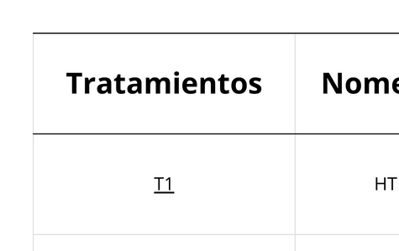
Borcelle University
METODOLOGIA
Tipo y Nivel de Investigación
La investigación es de tipo experimental porque se van a manipular las variables.
La investigación que se va a utilizar en este proyecto es básica de nivel de explicativo porque busca conocer la potencialidad y proporcionalidad, (proporción de harina de trigo, almidón de arracacha y harina de quinua) para evaluar posteriormente el efecto sobre las variables dependientes (aceptabilidad,) para la elaboración de galletas.
Informatics Engineering | 2024

Slide 5
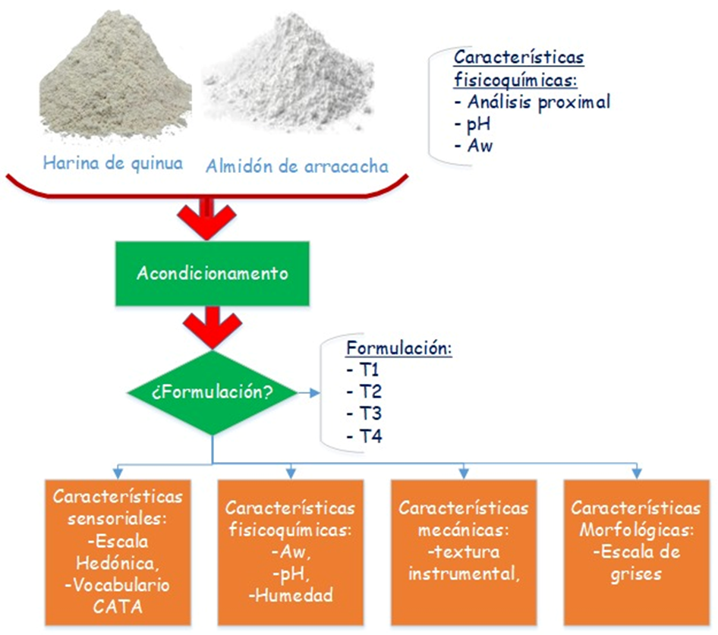
Borcelle University
METODOLOGIA
Métodos a analizar dentro del estudio

Slide 6
Borcelle University
TÉCNICAS DE PROCESAMIENTO Y ANÁLISIS DE DATOS
Técnicas de Procesamiento
Análisis de Datos
Se va utilizar un diseño de bloques completamente al azar, donde el bloque representa la fecha de elaboración y los tratamientos a las formulaciones. En la investigación se va a utilizar 3 factores donde: HT representa el porcentaje de adición de harina de trigo al 55%, HQ la harina de quinua y AA el almidón de arracacha. Donde se realizará: Tratamientos: 4; Repeticiones: 3; Unidades experimentales: 4; La unidad experimental va ser dada por 7 kg de harina trigo, 3 kg de harina de quinua y 50 kg de arracacha equivalente a 3 kg de almidón de arracacha
La técnica que se va utilizar, bloques completamente al azar.
El Análisis de datos recogidos del laboratorio del almidón de arracacha, la harina de quinua, serán tabulados en Excel y SPSS, también se realizará con una varianza (Anova) esta nos ayudará a comparar las varianzas entre las medias y el promedio. Se realizará tres tratamientos y esto se evaluará mediante la ficha de evaluación sensorial que se muestra en anexos en la figura 9 para así saber cuál es el tratamiento aceptado ante los panelistas no entrenados
Informatics Engineering | 2024

Slide 7
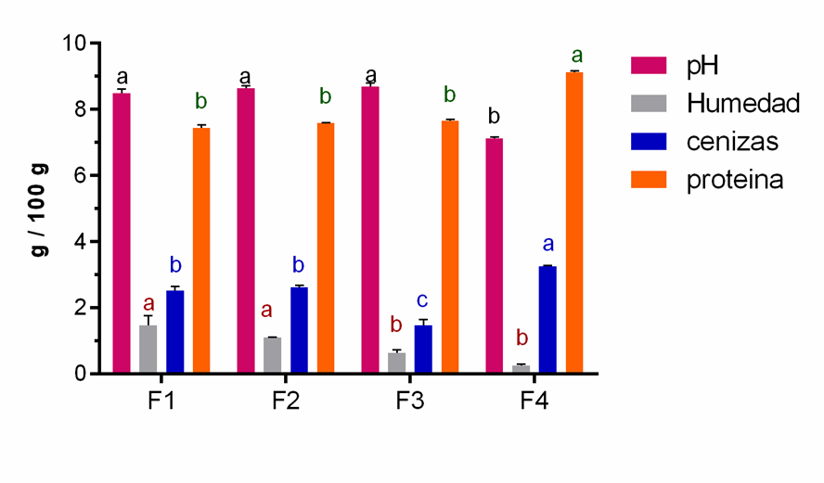
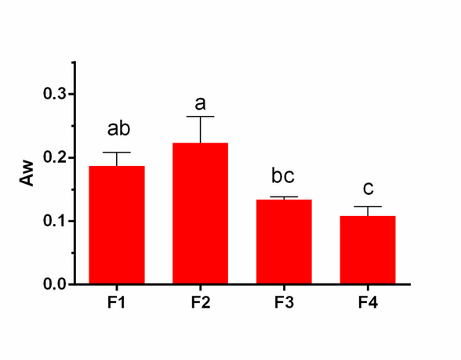
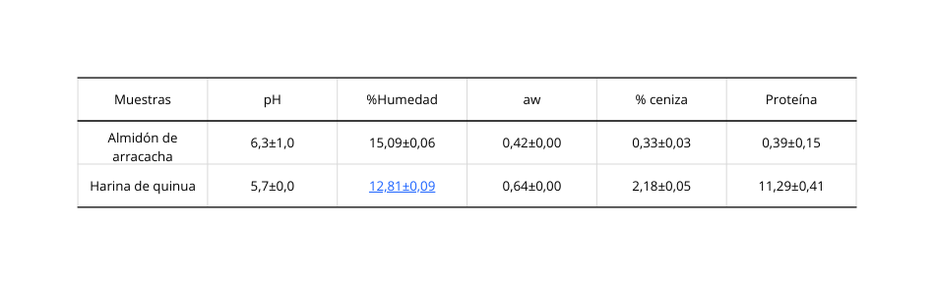
Borcelle University
RESULTADOS
Características fisicoquímicas en el Almidón de Arracacha (Chenopodium quinoa Willd) y Harina de quinua (Chenopodium quinoa Willd).
Características fisicoquímicas en las galletas tradicionales de chota
Informatics Engineering | 2024

Slide 8
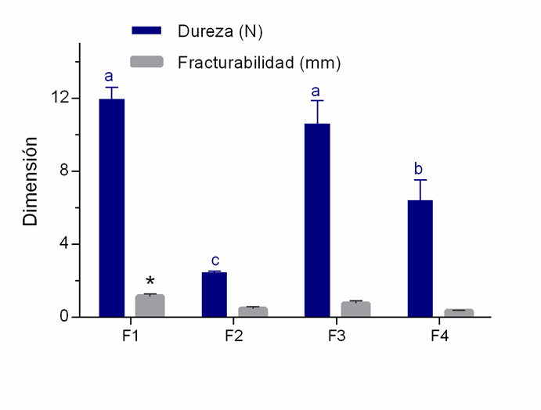
Borcelle University
RESULTADOS
Morfología de las galletas tradicionales en las galletas tradicionales de chota
Resultados de la textura en las galletas tradicionales de chota
Informatics Engineering | 2024

Slide 9
Borcelle University
CONCLUSION
Informatics Engineering | 2024

Slide 10
THANK YOU
Presentado por Rocio Milagros Tarrillo Tarrillo
Informatics Engineering | 2024

